Slide 1
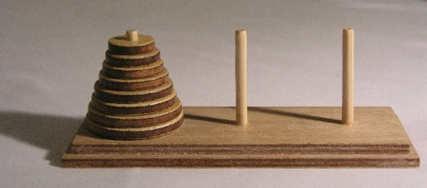
Partie 5 Algorithme & Programmation II
Piles et Files
Lycée de La Martinière Monplaisir – PT – PT$⋆$
Xavier PESSOLES

Slide 2





Nom1, type 1, valeur 1, ref 1
Nom 2, type 2, valeur 2, ref 2
Nom 3, type 3, valeur 3, ref 3
$$[0]$$
$$[1]$$
$$[2]$$
$$[n−1]$$
$$[n]$$

Slide 3







Présentation
Dernier arrivé
Last In
Push
Premier parti
First Out
Pop
$$[n+1]$$
$$[0]$$
$$[1]$$
$$[2]$$
$$[n−1]$$
$$[n]$$
http://www.turbosquid.com/

Slide 4
Présentation
Dernier arrivé
Last In
Push
Premier parti
First Out
Pop
$$[n+1]$$
$$[0]$$
$$[1]$$
$$[2]$$
$$[n−1]$$
$$[n]$$
http://www.turbosquid.com/

Slide 5

Présentation
Dernier arrivé
Last In
Push
Premier parti
First Out
Pop
$$[0]$$
$$[1]$$
$$[2]$$
$$[n−1]$$
$$[n]$$
$$[n+1]$$
http://www.turbosquid.com/

Slide 6
Présentation
Dernier arrivé
Last In
Push
Premier parti
First Out
Pop
$$[0]$$
$$[1]$$
$$[2]$$
$$[n−1]$$
$$[n]$$
$$[n+1]$$
http://www.turbosquid.com/

Slide 7

Présentation
Dernier arrivé
Last In
Push
Premier parti
First Out
Pop
$$[0]$$
$$[1]$$
$$[2]$$
$$[n−1]$$
$$[n]$$
$$[n+1]$$
http://www.turbosquid.com/

Slide 8

Présentation
Premier arrivé
First In
Push
Premier parti
First Out
Pop
$$[0]$$
$$[1]$$
$$[2]$$
$$[n−1]$$
$$[n]$$
$$[n+1]$$
http://www.turbosquid.com/

Slide 9
Dernier arrivé
Last In
Push
Premier parti
First Out
Pop
Premier arrivé
First In
Enqueue
Premier parti
First Out
Dequeue

